Slide 1

Unity3D 游戏开发
---集成开发环境综述

Slide 2
Unity3D 集成开发环境详述
游戏资源管理窗体（Project Window）
场景编辑窗体（Scene Edit Window）
游戏预览窗体（Game Window）
场景中资源列表窗体（Hierarchy Window）
属性窗体（Inspector Window）
工具条与菜单（Tool Bar&Menu）

Slide 3
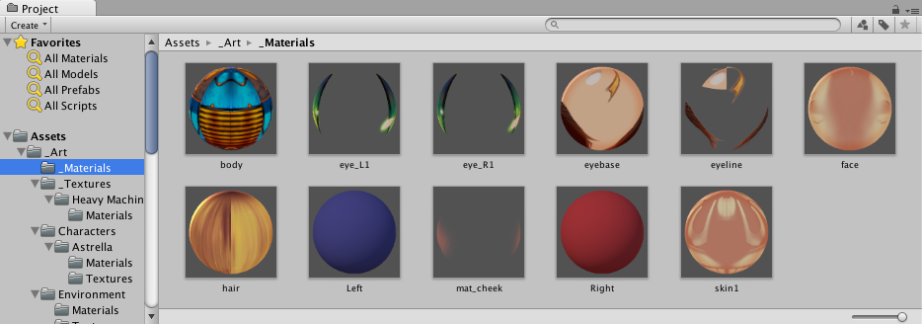
Project Window
资源管理窗体及操作技巧
- 尽量在Project中删除或添加，右下角滑动条控制预览图标大小
- 经常使用项可标记为Favorites，直接拖动到对应资源到Favorites
- 使用类型过滤、关键字过滤，可提高搜索效率
- 快捷键（F、Ctrl/Cmd + F、Ctrl/Cmd + A、Ctrl/Cmd + D）
操作练习

Slide 4
Unity3D 编辑器界面详述
游戏资源管理窗体（Project Window）
场景编辑窗体（Scene Edit Window）
游戏预览窗体（Game View Window）
场景中资源列表窗体（Hierarchy Window）
属性窗体（Inspector Window）
工具条与菜单（Tool Bar&Menu）

Slide 5

Scene Edit Window（PART 1）
Gizmo
- 对应当前视图观察方位
- 可快速调整视图角度和透视类型
- 圆锥臂和立方体含义及操作（点击圆锥臂、Shift-click立方体）
场景视角操作（移动、旋转、缩放）
- 方向键移动（第一人称、Shift+方向键可加速移动)
- Hand工具
- 飞行模式（长按鼠标右键+WSAD、配合shift键可加速移动）
- 快捷键（鼠标中键平移、Alt+鼠标左键旋转、 滚轮缩放）
- 聚焦GameObject（F、Shift+F、Ctrl+F）
操作练习

Slide 6
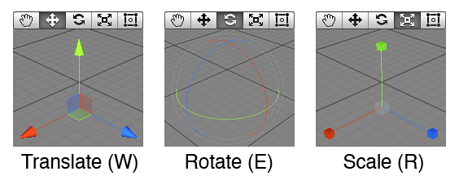

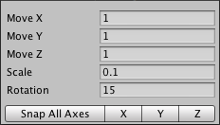
Scene Edit Window（PART 2）
场景中对物体的操作（移动、旋转、缩放）
世界/物体坐标系
单位对齐（ Unit Snap ）
- Snap Settings
- Snap 对齐

Slide 7
Scene Edit Window（PART 2）
表面对齐（Surface Snapping）
- 结合碰撞体进行移动（W、Shift + Control+拖动）
聚焦旋转（Look-At Rotation）
- 结合碰撞体进行旋转（E、Shift + Control+拖动）
顶点对齐（Vertex Snapping）
- 按住V键进入顶点对齐模式
- 移动光标到物体的某个网格顶点
- 拖动物体时当前物体网格与目标物体的某个网格对齐
- Shift+V可以保持顶点对齐模式，效果同长按V键

Slide 8
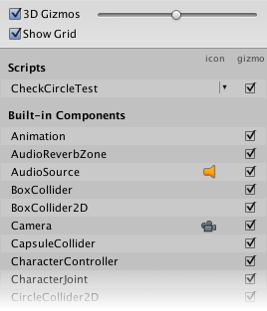
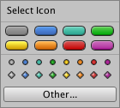
Scene Edit Window（PART 3）
场景视图编辑器工具条
- Draw Mode（Shading Mode、Miscellaneous、Deferred、Global Illumination）
- 2D, Lighting and Audio Switches
- Effects Button and Menu（Skybox、Fog、Flares、Animated Materials）
- Gizmos Menu
- Search Box

Slide 9
Unity3D 编辑器界面详述
游戏资源管理窗体（Project Window）
场景编辑窗体（Scene Edit Window）
游戏预览窗体（Game View Window）
场景中资源列表窗体（Hierarchy Window）
属性窗体（Inspector Window）
工具条与菜单（Tool Bar&Menu）

Slide 10
Game View Window
游戏视图窗体及其工具条
- 展示同游戏发布时屏幕内容
- 播放、暂停、下一帧
- Display
- Aspect（屏幕设计方案）
- Scale slider（缩放比）
- Maximize on Play（是否最大屏播放）
- Mute audio
- Status（展示运行时相关信息）
- Gizmos（是否显示小部件、默认不显示）

Slide 11
Unity3D 编辑器界面详述
游戏资源管理窗体（Project Window）
场景编辑窗体（Scene Edit Window）
游戏预览窗体（Game View Window）
场景中资源列表窗体（Hierarchy Window）
属性窗体（Inspector Window）
工具条与菜单（Tool Bar&Menu）

Slide 12
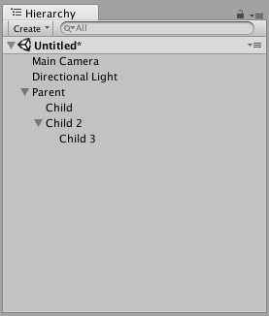
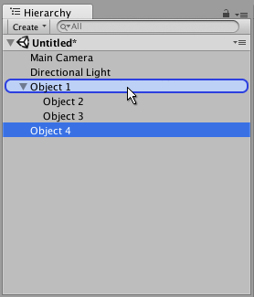
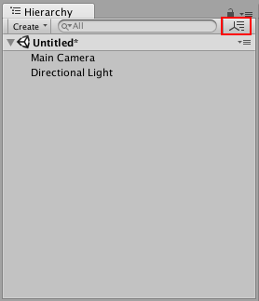
Hierarchy Window
场景中资源列表窗体
- 罗列场景视图中对应的所有物体
- 体现节点父子关系（Parent-Child）
- Edit>Reference可设置是否支持按数字和字母排序

Slide 13
Unity3D 编辑器界面详述
游戏资源管理窗体（Project Window）
场景编辑窗体（Scene Edit Window）
游戏预览窗体（Game View Window）
场景中资源列表窗体（Hierarchy Window）
属性窗体（Inspector Window）
工具条与菜单（Tool Bar&Menu）

Slide 14
Inspector Window（PART1）
属性窗体
- 用来查看或编辑物体（GameObject）、资源（Asset）、全局设置（Preference）的属性或设置
- 当选择物体时 ，显示物体（GameObject）的组件及组件相关参数
- 当选择资源时 ，显示资源（Assets）的相关属性以及资源导入设置
- 当选择全局设置时, 属性窗体显示（Preference）全局设置信息

Slide 15
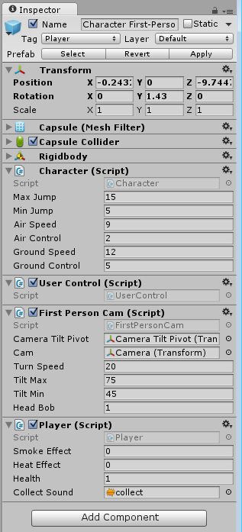
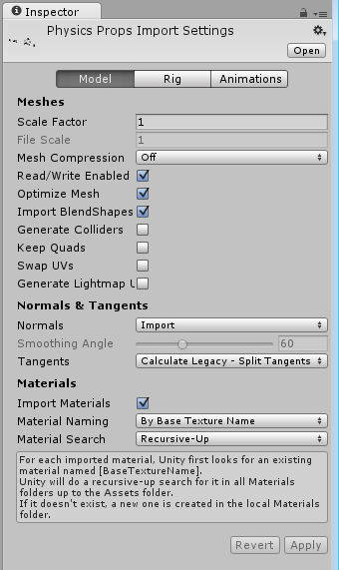
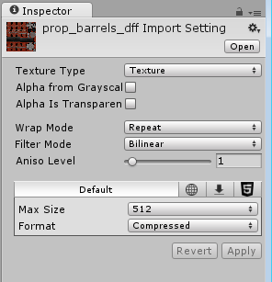
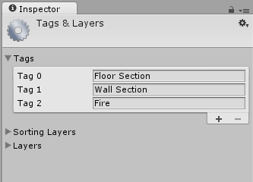
Inspector Window（PART2）
查看GameObject、Asset、Preference

Slide 16
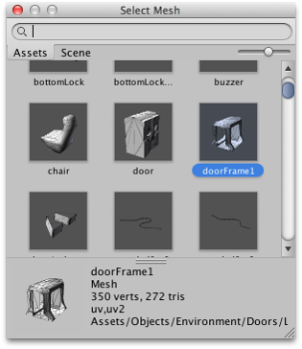
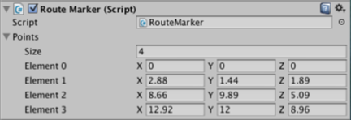
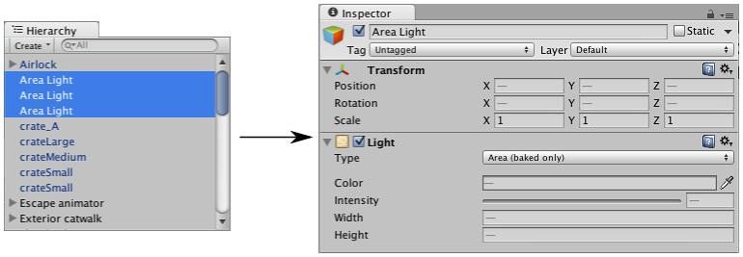
Inspector Window（PART3）
关联Asset
脚本Public属性编辑
同时编辑多个GameObject

Slide 17
Unity3D 编辑器界面详述
游戏资源管理窗体（Project Window）
场景编辑窗体（Scene Edit Window）
游戏预览窗体（Game View Window）
场景中资源列表窗体（Hierarchy Window）
属性窗体（Inspector Window）
工具条与菜单（Tool Bar&Menu）

Slide 18
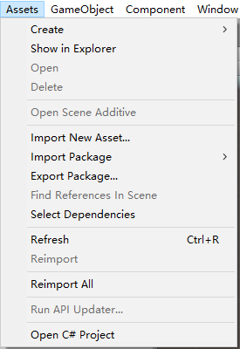
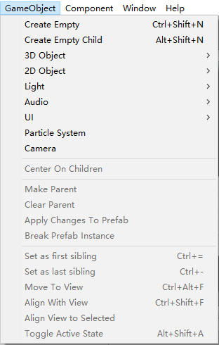
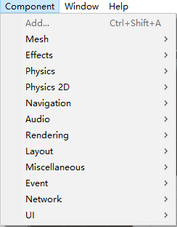
Tool Bar&Menu
工具条
菜单（Assets、GameObject、Component）

Slide 19
其他窗体
Console Window
Animation Window
Profiler Window
Lighting Window
Occlusion Culling Windowchuan

Slide 20

Thank You！

